Slide 1


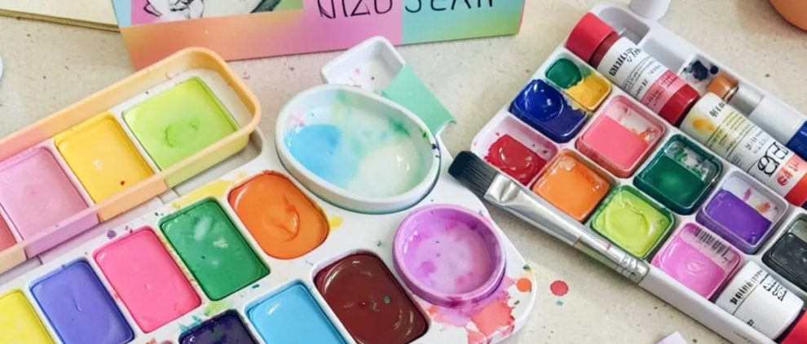
Эстетическое воспитание дошкольников: современные подходы
Развитие вкуса и творчества

Slide 2


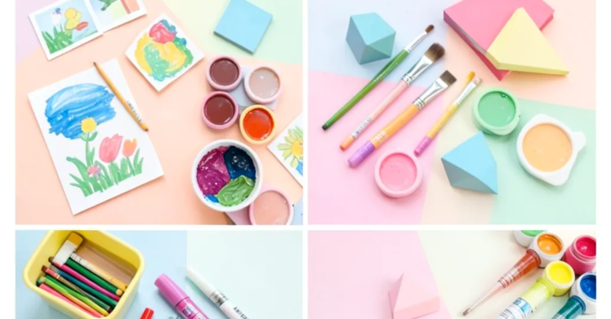
Цели, задачи и ожидаемые результаты встречи
Определим цели встречи, обсудим задачи внедрения методик и ожидаемые результаты развития

Slide 3







Почему эстетическое развитие критично в 3–7 лет
Пик сенситивности
В возрасте 3–7 лет мозг особенно пластичен: интенсивно созревают сенсорные системы, внимание и воображение. Эстетические практики связывают эмоции, движение и речь, укрепляя самооценку и эмпатию. Это формирует устойчивый интерес к познанию и общению.
Формируется образное мышление
Развиваются эмоциональный интеллект
Становится основа вкуса и выбора
Закладывается мотивация к творчеству

Slide 4
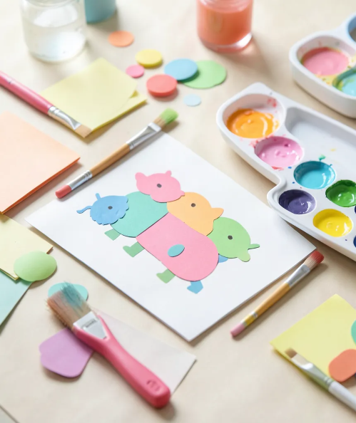
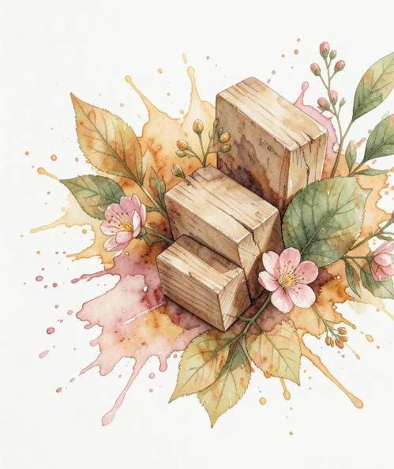
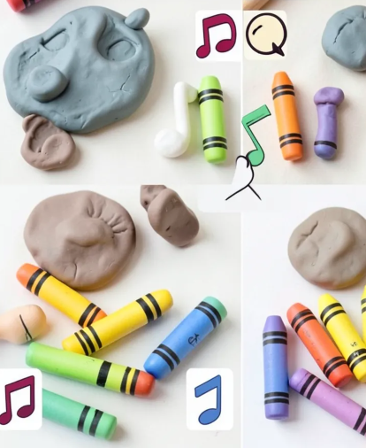
Компоненты эстетического воспитания: чувства, вкус, творчество

Slide 5


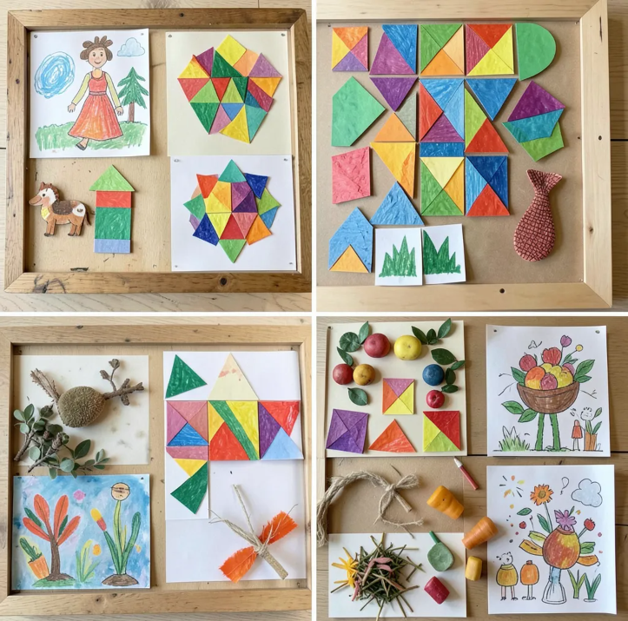
Современные методики: проектная, Реджо, STEM/STEAM-арт
Проектная работа интегрирует опыт детей и мотивирует к поиску
Подход Реджо акцентирует среду как «третьего педагога» для детей
STEM/STEAM-арт соединяет науку и искусство через эксперименты
Методики развивают креативность, самовыражение и рефлексию

Slide 6


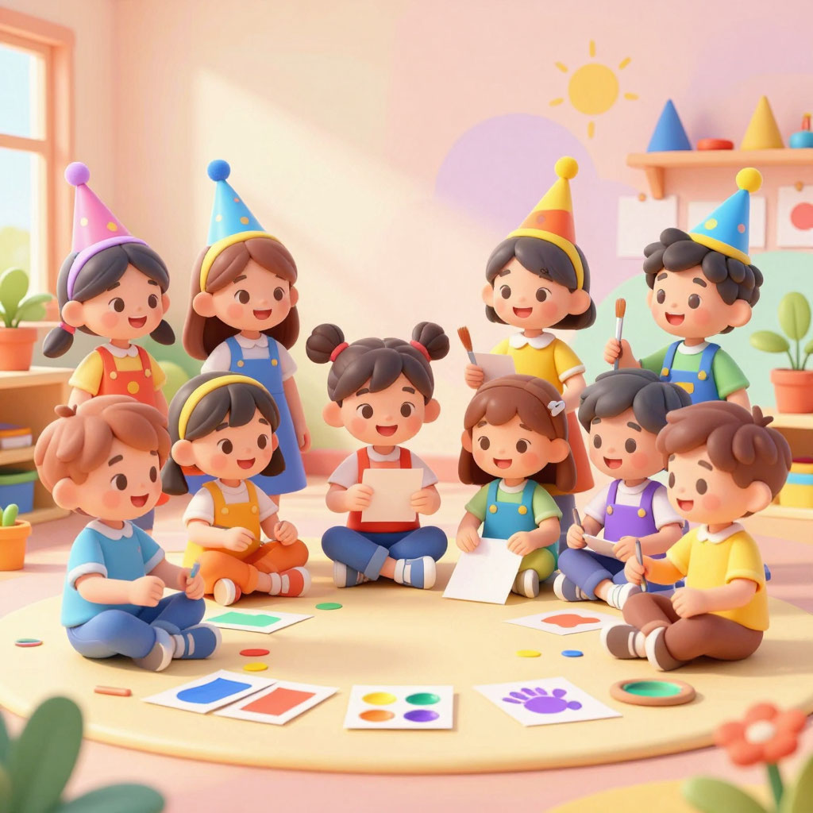
Проектная деятельность: от замысла к детскому продукту
Эстетическое воспитание в ДОУ опирается на проектную работу: дети исследуют материалы, образы и звуки, создают коллективные продукты, формируя вкус, воображение и уверенность через опыт и рефлексию.

Slide 7



Среда как третий педагог: организация пространства группы
Пространство направляет детскую инициативу
Материалы открытого доступа вдохновляют
Визуальные опоры создают смысловые связи
Гибкие зоны для игры, творчества и отдыха поддерживают выбор ребенка, формируют самостоятельность и развивают эстетический вкус
Прозрачные контейнеры и естественные материалы побуждают к исследованию, комбинированию и бережному отношению к предметной среде
Доски процесса, детские работы и фото шага учебной деятельности делают прогресс видимым и усиливают мотивацию и рефлексию

Slide 8


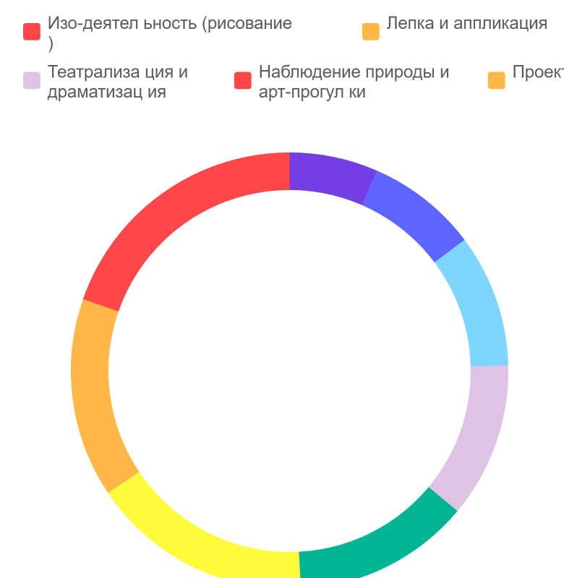
Мультимодальные практики: музыка, движение, свет, тактильность
Сенсорные и художественные форматы интегрируются: звук, ритм, пластика, свет и фактуры развивают воображение, самовыражение и эмоциональный интеллект.

Slide 9


Цифровые инструменты в искусстве для дошкольников: безопасно и умно
Интерактивные приложения и планшеты обогащают эстетическое воспитание: дети экспериментируют с цветом, формой и звуком без страха ошибки. Важно отбирать контент по возрасту, сочетать экранные задания с реальными материалами и поддерживать интерес творческими вызовами.
Баланс «цифра + офлайн» формирует вкус и воображение: цифровые кисти, анимация и аудиоэффекты помогают видеть композицию, ритм и оттенки. Педагог задаёт критерии красоты, учит рефлексии, а родитель обеспечивает режим, безопасность и совместное обсуждение работ.
Безопасность прежде всего: используем закрытые профили, модерацию и таймеры экрана. Выбираем сервисы без рекламы и чатов, храним проекты локально. Принципы: короткие сессии, ясные цели, поощрение оригинальности, защита данных и уважение к авторскому праву даже в дошкольном возрасте.

Slide 10




Роль взрослого: фасилитация, наблюдение, портфолио
Фасилитация
Ненавязчность
Наблюдение
Портфолио
Взрослый создает условия для инициативы детей, мягко направляя процесс поиска.
Поддерживает самостоятельность выбора материалов, темпа и способов выражения.
Фиксирует проявления интереса и прогресс, отмечает стиль и предпочтения детей.
Систематизирует работы и комментарии ребенка, отражая динамику достижений.

Slide 11




Инклюзия и индивидуальные траектории в творчестве
Равный доступ
Индивид. путь
Среда и выбор
Поддержка семьи
Создаем условия для участия каждого ребенка в творчестве на его возможном уровне.
Планируем задачи и материалы, опираясь на интересы, темп и стиль ребенка.
Предлагаем вариативные форматы: музыка, пластика, изо, драматизация, медиа.
Налаживаем диалог с родителями, делимся техниками адаптаций и обратной связью.

Slide 12



Взаимодействие с семьёй: форматы и домашние практики
1
Единый творческий курс
2
Мини-мастерские дома
Согласуем темы и цели: сад и семья поддерживают единый стиль, ребёнок видит ценность красоты в быту.
Организуем уголок творчества: бумага, ткани, природный материал; ребёнок свободно пробует и созидает.
3
Совместные арт-ритуалы
4
Обратная связь и обмен
Вечер цвета, звуковая прогулка, семейный вернисаж; коротко, регулярно, с участием всех членов семьи.
Фото-отчёты, аудио зарисовки, мини-видео; педагог даёт мягкие советы, отмечает прогресс ребёнка.

Slide 13
Оценка прогресса: наблюдение, чек-листы, выставки
Систематические наблюдения фиксируют динамику интереса и усилий.
Фото- и видеозаписи игр и проектов отражают процесс и результат.
Мини-выставки вовлекают семью, повышают мотивацию и самооценку.
Чек-листы позволяют объективно отмечать сформированность навыков, инициативу и устойчивость внимания, а также выявлять зоны роста и подбирать индивидуальные творческие задания.
Портфолио работ демонстрирует развитие от проб к осознанному замыслу, помогает ребенку видеть успехи и стимулирует осмысленное самооценивание и выбор новых творческих задач.
Рефлексия после выставок и анализ чек-листов с участием детей и родителей укрепляют партнерство, уточняют цели, поддерживают интерес и формируют ответственность за творческий выбор.

Slide 14


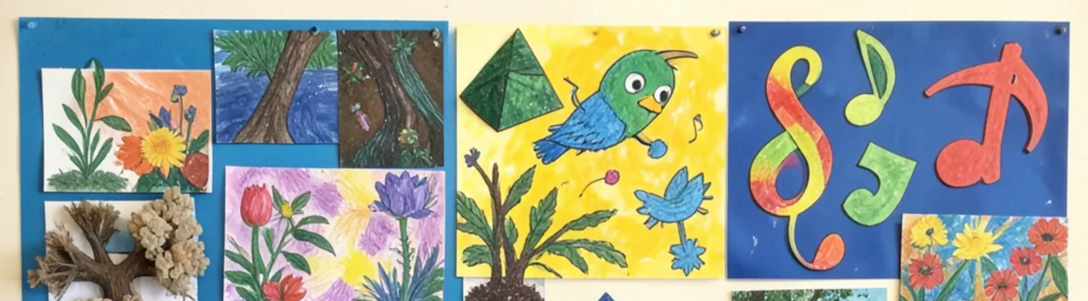
Ключевые выводы и шаги для внедрения в ДОУ и дома
Эстетическое воспитание опирается на межвидовую творчество, сенсорный опыт и игру. Ежедневные мини-практики, богатая предметно-пространственная среда и сотрудничество семьи с ДОУ формируют устойчивую мотивацию и самовыражение.

